Slide 1
КЛИНИЧЕСКИЙ ОБЗОР · КАРДИОЛОГИЯ И АКУШЕРСТВО
Сердечно-сосудистые заболевания при беременности
Для врачей и студентов старших курсов
Notes:
Обзор ключевых групп заболеваний, принципов оценки риска, безопасной терапии и тактики родов. Материал носит образовательный характер.

Slide 2
ГЕМОДИНАМИЧЕСКАЯ АДАПТАЦИЯ
Беременность увеличивает гемодинамическую нагрузку
30–50%
1
Объём циркулирующей крови возрастает
15–30%
2
Потребление кислорода перед родами выше исходного
3
При кардиологической патологии адаптационные резервы могут истощаться
Notes:
Беременность меняет объём циркулирующей крови и потребность в кислороде. При кардиологической патологии эти физиологические изменения могут превысить адаптационные резервы.

Slide 3
КАРТА РИСКОВ
1
Пороки сердца
Пять ключевых групп заболеваний
Врождённые и приобретённые
2
Артериальная гипертензия
3
Нарушения ритма сердца
Группировка задаёт первый шаг клинической оценки.
4
Тромбоэмболия лёгочной артерии
5
Кардиомиопатии
Включая перипартальную
Notes:
Начинайте клиническое мышление с определения группы заболевания. Это помогает выбрать нужный маршрут оценки риска и наблюдения.

Slide 4
КЛАССИФИКАЦИЯ
Артериальная гипертензия: различаем формы
5 ФОРМ
Форма | Критерий
Хроническая | До беременности или в первые 20 недель
Гестационная | После 20-й недели, без протеинурии
Преэклампсия | Гестационная гипертензия и протеинурия более 0,3 г/сут
Эклампсия | Судороги на фоне преэклампсии
Тяжёлая гипертензия | ≥160/110 мм рт. ст.
Notes:
Ключевые разграничители: срок начала, наличие протеинурии, судороги и уровень артериального давления.

Slide 5
ТЕРАПЕВТИЧЕСКИЙ АЛГОРИТМ
Лечение гипертензии: безопасная стратегия
01
02
Первая линия
Целевое АД
Метилдопа; пролонгированный нифедипин; метопролол с 12 недель
Систолическое 130–150, диастолическое 80–95 мм рт. ст.
Цель — контролировать давление без резкого снижения перфузии.
03
04
Снижаем постепенно
Запрещены
Не более чем на 25% от исходного уровня
Ингибиторы АПФ, сартаны и спиронолактон: риск поражения почек плода
Notes:
Тактика состоит из выбора препаратов первой линии, удержания целевого давления и постепенного снижения. ИАПФ, сартаны и спиронолактон запрещены из-за риска поражения почек плода.

Slide 6
ПРОФИЛАКТИКА ОСЛОЖНЕНИЙ
Преэклампсия требует профилактики осложнений
1
Сульфат магния
Профилактика судорог при тяжёлой преэклампсии
2
Ацетилсалициловая кислота
75–100 мг/сут до 16 недель для пациенток высокого риска
3
Экстренное родоразрешение
HELLP-синдром, отслойка плаценты, антенатальная гибель плода или резистентная гипертензия
Notes:
Профилактическая стратегия включает предупреждение судорог, профилактику у пациенток высокого риска и своевременное экстренное родоразрешение при тяжёлых осложнениях.

Slide 7
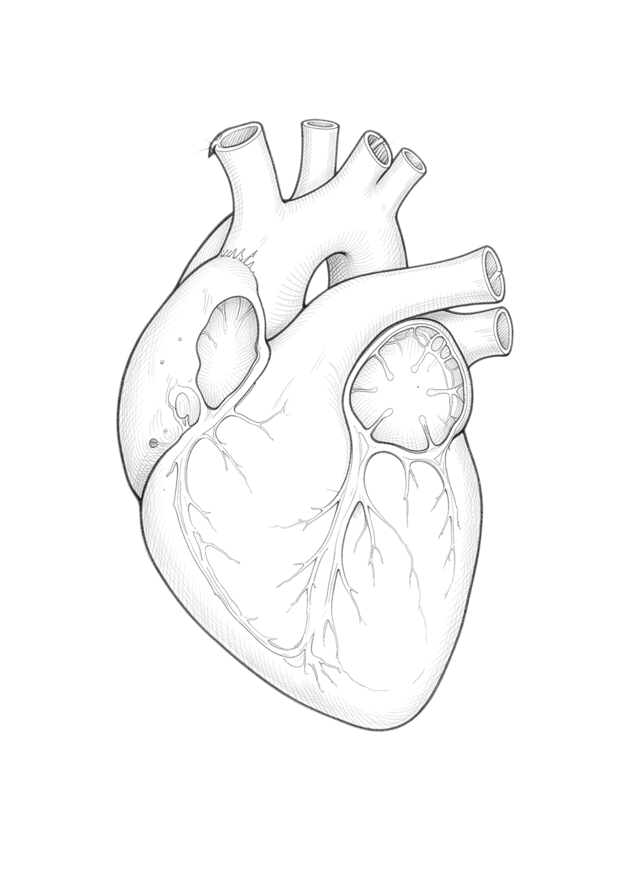
ПОРОКИ СЕРДЦА
Пороки сердца: риск определяется гемодинамикой
1
Митральный стеноз · При площади отверстия менее 1,5 см² повышается риск отёка лёгких, аритмий и прогрессирования сердечной недостаточности
2
ДМПП и ДМЖП · Небольшие дефекты обычно совместимы с беременностью; большие повышают риск лёгочной гипертензии
3
Коарктация аорты · До беременности желательна коррекция; возможны расслоение аорты и внутричерепное кровоизлияние
Notes:
Размер дефекта и его влияние на гемодинамику важнее самого названия порока. Отдельно оцениваются митральный стеноз, дефекты перегородок и коарктация аорты.

Slide 8
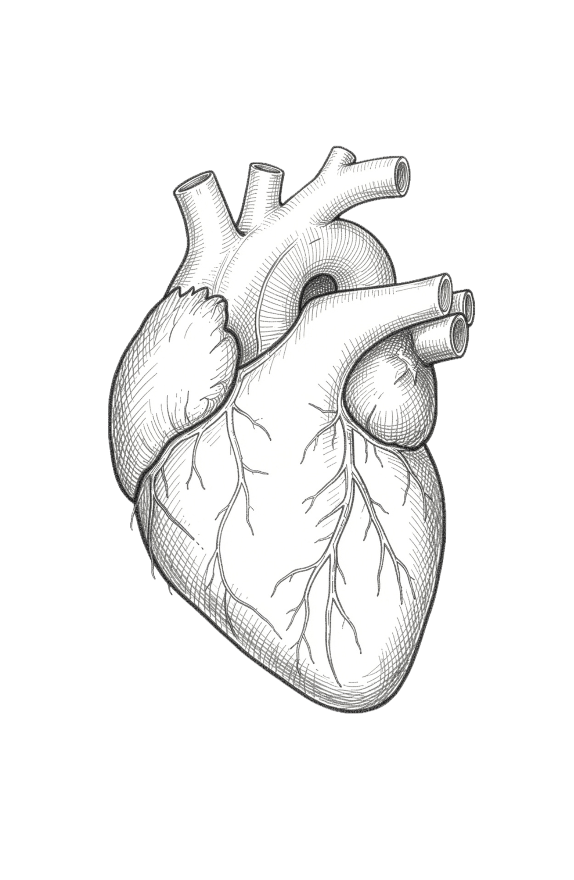
КАРДИОМИОПАТИИ
Перипартальная кардиомиопатия: важны сроки и фракция выброса
1
Сроки
75%
2
Последние 4 недели беременности или в течение 5 месяцев после родов
Примерно у 75% пациенток функция желудочков полностью восстанавливается
3
Лечение
4
Остаточная дисфункция левого желудочка после предыдущей ППКМП делает следующую беременность противопоказанной
Бета-блокаторы, петлевые диуретики, гидралазин с нитратами; инотропная поддержка — по показаниям
Notes:
Для перипартальной кардиомиопатии важны временное окно, восстановление функции желудочков и остаточная дисфункция после предыдущего эпизода.

Slide 9
ФАРМАКОТЕРАПИЯ
Препараты: что допустимо, а что нельзя
ПРОВЕРКА ПЕРЕД НАЗНАЧЕНИЕМ
Группа | Препараты | Статус
Допустимы по показаниям | Метилдопа, нифедипин, метопролол и другие бета-блокаторы, сердечные гликозиды, фуросемид, гидралазин с нитратами | Допустимы
Категорически противопоказаны | ИАПФ, БРА, антагонисты минералокортикоидных рецепторов, ивабрадин | Нельзя
Варфарин | Тератогенный риск особенно высок при дозах более 5 мг/сут | Особый риск
Notes:
Перед назначением необходимо разделить препараты на допустимые по показаниям, категорически противопоказанные и требующие отдельной оценки риска.

Slide 10
РОДОРАЗРЕШЕНИЕ
ВОЗ I–II
ВОЗ III–IV
Тактика родов зависит от класса риска
Чаще возможны естественные роды с адекватным обезболиванием
Кесарево сечение рассматривается чаще; решение принимается мультидисциплинарно
Механические клапаны
Финальное решение
Метод выбирают по состоянию матери, плода и гемодинамике.
Состояние матери, плода и гемодинамика
Антикоагулянтную тактику планируют заранее
Образовательный материал; не заменяет локальные клинические протоколы, очную консультацию и индивидуальное решение консилиума.
Notes:
Класс риска задаёт рамку, но не заменяет индивидуальное решение. При механических клапанах антикоагулянтную тактику планируют заранее, а окончательный метод родоразрешения выбирают с учётом матери, плода и гемодинамики.

